Slide 1
Har døden taget noget fra dig så giv det tilbage
Naja Marie Aidt, 2017

Slide 2
Har døden taget noget fra dig så giv det tilbage
Komposition/fremstilling/sprog:
Fx fortællingens grafiske udtryk
Brug af genrer
Sprog
Fortælleforhold
Etc.
Find relevante eksempler fra teksten.

Slide 3
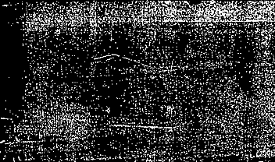
Har døden taget noget fra dig så giv det tilbage
Som læser inviteres vi ind i en historie, men hvordan evner teksten/forfatteren at gøre det personlige til noget almenmenneskeligt? Find relevante tekststeder.

Slide 4

Har døden taget noget fra dig så giv det tilbage
Hvordan formår Aidt at finde mening i det meningsløse (hvis hun gør det)? Find relevante tekststeder.

Slide 5
Paratekst
En tekst står aldrig alene og isoleret i verden. Den har en kontekst og en situation, som har betinget, hvordan den er blevet til, og hvordan den skal forstås. Mellem den omgivende verden og teksten selv er der overgange, og disse overgange kaldes paratekster. En paratekst er fx et bogomslag og titelblad med genrebetegnelse, en filmplakat eller et inter­view med tekstens forfatter eller instruktør. En tekst er således altid rela­teret til informationer, der optræder uden om selve teksten. Den franske litteraturteoretiker Gérard Generte taler om parateksten som en tærskel til teksten, dvs. som en indgang eller en overgang til selve teksten.
Paratekstens elementer dirigerer vores måde at opfatte teksten på, fordi de viser tekstens intention og er med til at skabe en kontrakt mellem afsen­deren og os som læsere: Skal teksten læses som fiktion eller som fakta?
Fx hjælper paratekster som genrebetegnelser os med at etablere en bestemt forventning til teksten. Hvis der på en bogs titelblad står "ro­man". forventer vi en opdigtet, underholdende historie, som kan vække følelser og give os stof til eftertanke. Genrebetegnelsen opfordrer os til at indgå en fiktionskontrakt med bogen, hvilket bl.a. vil sige, at vi ikke skal forvente, at dens indhold er sandt i forhold til virkeligheden. Står der derimod “selvbiografi", skabes der en forventning om en autentisk beretning om en konkret og reelt eksisterende persons liv. Derfor vil vi opfatte det, som om bogen indgår en faktakontrakt med læseren. Af en selvbiografi vil man forvente, at den afspejler virke­ligheden, men vi ved også godt, at den. der beskriver sit eget liv, kan have et subjektivt syn på tingene. Står der derimod biografi, leksikon eller dagblad, indgås en faktakontrakt, hvor vi kan have meget høje forventninger til, at teksten er troværdig og så objektivt som muligt søger at fremstille sandheden. (’Perspektiver i dansk’, Rangvid/Sørensen, 2021)

Slide 6
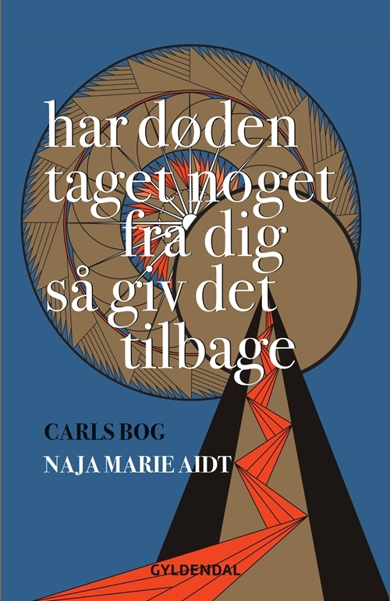

Udform jeres egen paratekst til romanen
Analysér bogens forside ud fra det I nu ved om paratekst, kontrakt, fiktions- og faktakontrakt.
Lav nu jeres eget bogomslag så I synes, at det passer til det uddrag I har læst.
Hvis I skulle give romanen en anden titel, hvilken skulle det så være?
Til højre ser I den originale forside til Naja Marie Aidts bog.

